Slide 1
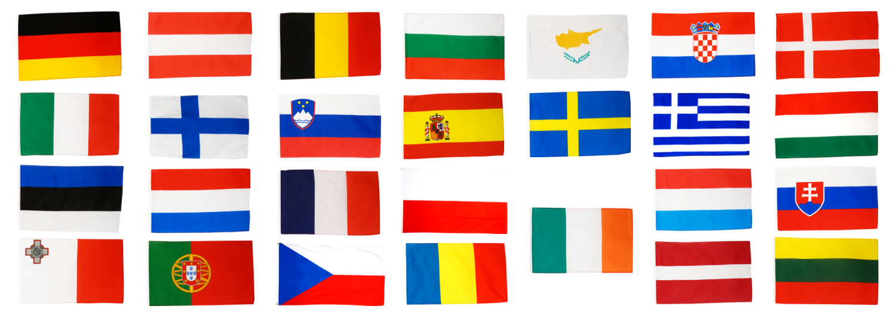
MEIN URLAUBSHIT

Slide 2
Erkennst du einige Länder?

Slide 3
(Übungsheft Seite 72)

Slide 4
Die Person A fährt ….., weil …

